Slide 1
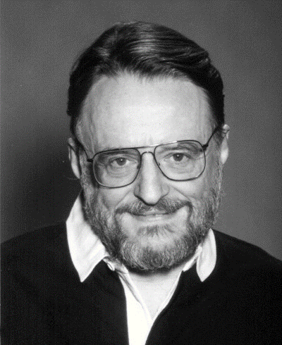
EL JUEGO DE LA VIDA
Jhon Conway
Mundo aleatorio
Mundo 1
Mundo 2
Mundo 3
Mundo 4
Mundo 5
Dibújalo

Slide 2
EL JUEGO DE LA VIDA
Jhon Conway
Mundo aleatorio
Mundo 1
Mundo 2
Mundo 3
Mundo 4
Mundo 5
Dibújalo

Slide 3
EL JUEGO DE LA VIDA
Jhon Conway
Mundo aleatorio
Mundo 1
Mundo 2
Mundo 3
Mundo 4
Mundo 5
Dibújalo

Slide 4
EL JUEGO DE LA VIDA
Jhon Conway
Mundo aleatorio
Mundo 1
Mundo 2
Mundo 3
Mundo 4
Mundo 5
Dibújalo

Slide 5
EL JUEGO DE LA VIDA
Jhon Conway
Mundo aleatorio
Mundo 1
Mundo 2
Mundo 3
Mundo 4
Mundo 5
Dibújalo

Slide 6
EL JUEGO DE LA VIDA
Jhon Conway
Mundo aleatorio
Mundo 1
Mundo 2
Mundo 3
Mundo 4
Mundo 5
Dibújalo

Slide 7
EL JUEGO DE LA VIDA
Jhon Conway
Mundo aleatorio
Mundo 1
Mundo 2
Mundo 3
Mundo 4
Mundo 5
Dibújalo

Slide 8
EL JUEGO DE LA VIDA
Jhon Conway
Mundo aleatorio
Mundo 1
Mundo 2
Mundo 3
Mundo 4
Mundo 5
Dibújalo

